Slide 1

Интеграция беспилотных авиационных систем в национальные воздушные пространства
Современное состояние и сравнительный анализ проектов создания систем UTM
21 июня 2019 г.

Slide 2

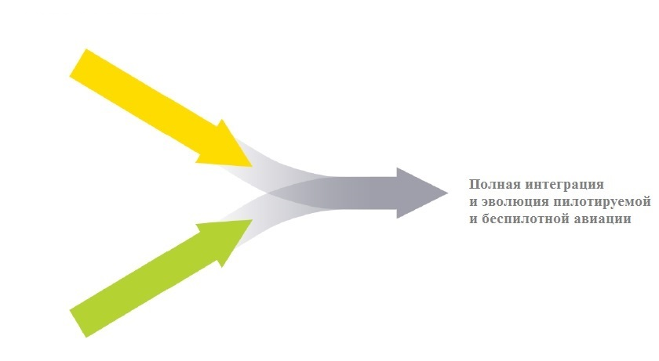
Временной горизонт интеграции БАС
Краткосрочная перспектива 2019-2021
Среднесрочная перспектива 2025+
Долгосрочная перспектива 2035+
Интеграция дистанционно-пилотируемых воздушных судов (ДПВС) в несегрегированное контролируемое воздушное пространство, используемое пилотируемыми ВС
Мировой рынок гражданских БАС
в 2018 г. составил более $14,0 млрд c
CAGR 20,5 % и возрастет до $ 43,1 млрд.
к 2025 г. (будет продано более 100 млн. БАС, из них
более 10 млн. коммерческих).
Россия занимает около 2 % рынка.
К 2022 г. будут сформированы базовые нормативные и
технологические условия развития массового рынка
применений БАС, а взрывной рост рынка придется на период
2022-2027 гг.
К 2020 г. в более 30 странах будут созданы операторы
и развернуты системы организации
маловысотного воздушного движения
БАС (UTM). Объем мирового рынка UTM
(продукты и услуги) составит около
$960 млн. в период с 2019 по 2023 год.
Интеграция беспилотных воздушных судов в неконтролируемое маловысотное воздушное пространство (VLL) на основе внедрения UTM
На основе материалов ICAO, EASA
Технологии
Стандарты (RNP, RCP, RSP, DAA, С2)
Правила
Процедуры
Программа блочной модернизации Глобального аэронавигационного плана ASBU ИКАО предусматривает полную интеграцию БАС к 2035 г. Без устранения наметившегося отставания в технологиях и нормативном регулировании от ведущих зарубежных стран безопасная и эффективная интеграция БАС в воздушное пространства Российской Федерации невозможна.
2

Slide 3
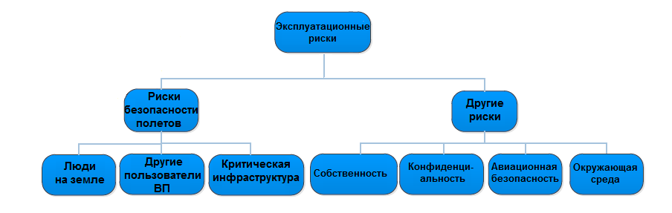
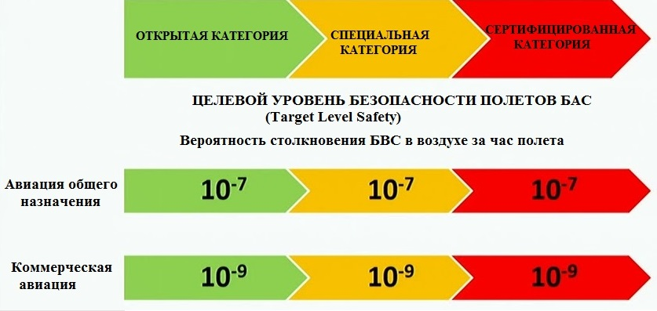
Риск-ориентированный, основанный на характеристиках подход к интеграции БАС
Риски безопасности полетов
для различных типов DAA
TCAS II ver. 7.0 PMAC = 2,7x10⁻⁸
TCAS II ver. 7.1 PMAC = 0,7x10⁻⁹
ACAS X, ACAS Xu PMAC = 0,4x10⁻⁹
Air- to-Air RADAR PMAC = 10⁻⁶
ADS-B based DAA PMAC = 10⁻⁴
ACAS Xu + ATAR PMAC < 10⁻⁹
GB DAA ADS-B+WAM PMAC = 5x10⁻⁶
GB DAA ADS-B+WAM+PSR PMAC < 10⁻⁹
На основе анализа материалов ICAO, FAA, EASA, RTCA, EUROCAE, JARUS, GUTMA
Наивысшим приоритетом интеграции БАС является безопасность полетов. Риски при выполнении полетов БВС должны соответствовать рискам пилотируемой авиации. Не существует универсальной технологии DAA, только комплексные решения обеспечивают TLS.
3

Slide 4
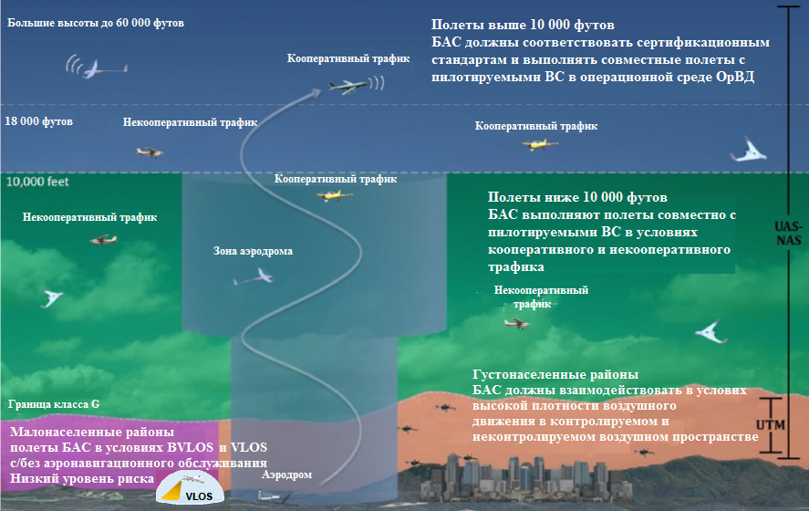
Проект UAS-NAS: интеграция БАС в национальную систему воздушного пространства США (NASA)
Финансирование
проекта – $310,4 млн.
Пилотная программа IPP (UAS Integration Pilot Program)
стартовала в 2017 г. (Меморандум Президента США). Определены 10 опытных полигонов
На основе стандартов RTCA в FAA приняты технические стандарты TSO-С211,
TSO-С212, TSO-С213 по системам DAA и линиям С2
Первый полет ДПВС NASA «Ikhana» (MQ-9 Predator B)
в несегрегированном контролируемом ОрВД воздушном пространстве без пилотируемого ВС сопровождения состоялся 12.06.2018 г.
Цель проекта – глубокая модернизация аэронавигационной системы США, создание, масштабирование и стандартизация технологий, обеспечивающих безопасную интеграцию БАС в национальное воздушное пространства. Начало проекта – 2011 г., внедрение с 2020 г.
4
Notes:
Данные приведены без учета прироста населения на + 2 млрд к 2025 г.

Slide 5







Проект UAS Traffic Management: создание системы организации воздушного движения БАС в США
Государство совместно с бизнесом
Национальное аэрокосмическое агентство (NASA) – исполнитель проекта
Федеральная авиационная администрация (FAA)
Министерство внутренней безопасности (DHS)
Министерство внутренних дел (DOI)
Национальное управление океанических и атмосферных исследований (NOAA)
Технологический консорциум:
Интернет-компании
Производители БАС и авионики
Операторы связи
Космические компании
Университеты
Срок окончания этапа
Основная задача этапа
1
Август 2015
Организация движения БАС в пределах прямой видимости внешнего пилота
2
Октябрь 2016
Организация движения БАС вне пределов прямой видимости внешнего пилота
3
Март 2018
Отслеживание и мониторинг БАС, технологии связи D2X (D2D, D2I, D2X)
4
Май 2019
Организация движения БАС в городских условиях (21 мая – начало испытаний)
Создание и внедрение системы UTM регламентировано Конгрессом США (FAA Reauthorization Act of 2018). $87,6 млн. - государственное финансирование и более $200 млн. – частные инвестиции. Внедрение результатов проекта с 2020 г.
5

Slide 6
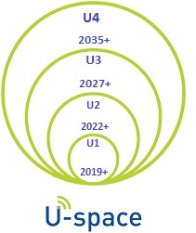




Международная деятельность в области создания систем UTM
Введены в действие общеевропейские правила эксплуатации БАС
Реализуются пилотные проекты U-Space (аналог проекта UTM)
На реализацию 12 пилотных проектов в 24 странах ЕС выделено более €27 млн.
Вступили в силу правила эксплуатации БАС
Реализуется проект UTMISS, китайский аналог проекта UTM
Вступили в силу правила эксплуатации БАС
Реализуется проект Australian National UTM System
В 2016 г. создана Глобальная ассоциация по стандартизации систем UTM - GUTMA
Штаб-квартира – Лозанна (Швейцария)
Участники: более 60 организаций и компаний из 30 стран мира: AirMap (США), Intel (USA), Beihang University (China), DFS Deutsche Flugsicherung (Germany), DJI (China), Airbus (France), Drone Alliance Europe, Drone Manufacturers Europe, Nokia, Parrot (France), Precisionhawk (USA), Thales (France) и др., в том числе НП «ГЛОНАСС» (РФ).
В настоящее время более 30 стран разрабатывают системы UTM, ведется активная международная работа по гармонизации технологических решений и стандартов для UTM. Общий объем инвестиций в создание UTM в 2018 г. составил более $300 млн.
6
Notes:
Данные приведены без учета прироста населения на + 2 млрд к 2025 г.

Slide 7
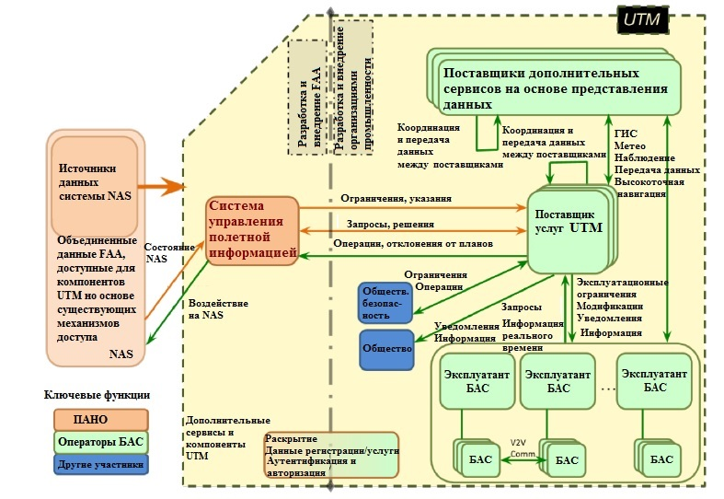
Архитектура экосистемы UTM
Пилотная программа FAA
UPP (UTM Pilot Program)
стартовала в апреле 2017 г.
В 2019 году FAA определила
три дополнительных полигона
для отработки технологий
UTM
С 2017 году FAA приступила
к реализации национального
проекта создания маловысотной
авторизации и нотификации БАС
(LAANC), являющего развитием программы
UTM для маловысотных операций БАС в
контролируемом воздушном пространстве
терминальных зон аэропортов с участием
14 частных поставщиков услуг UTM.
Услуги LAANC доступны на 400 объектах
системы ОрВД, охватывающих примерно
600 аэропортов и частных аэродромов.
Архитектура экосистемы UTM позволяет предоставлять сервисы различных поставщиков услуг UTM в одном географическом районе. В США уже зарегистрировано более 1,5 млн. малых БАС, из них более 170 тыс. для коммерческого применения (более 1 тыс. коммерческих компаний).
7
Notes:
Данные приведены без учета прироста населения на + 2 млрд к 2025 г.

Slide 8
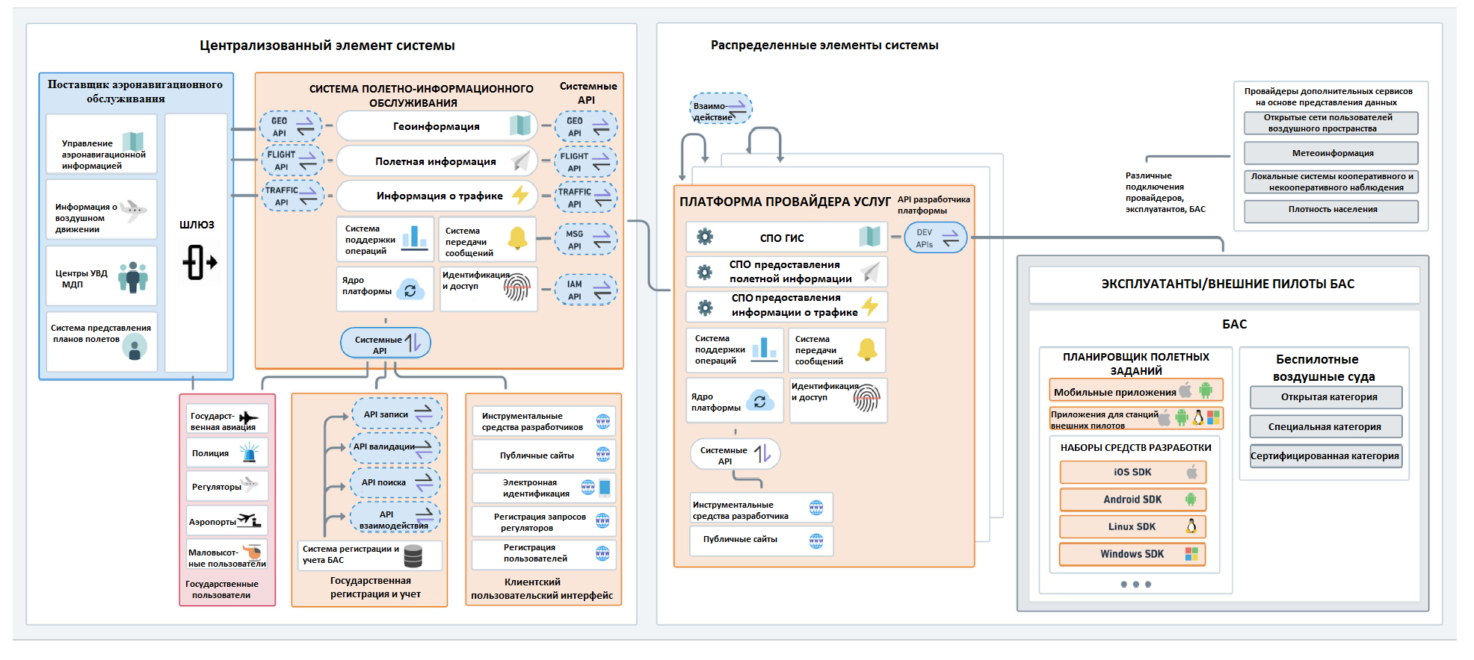
Архитектура экосистемы U-Space
Создание экосистем UTM и U-Space базируется на основе современных цифровых платформ и инфокоммуникационных технологий, спутниковых и гибридных технологий навигации, связи и наблюдения
8
Notes:
Данные приведены без учета прироста населения на + 2 млрд к 2025 г.

Slide 9
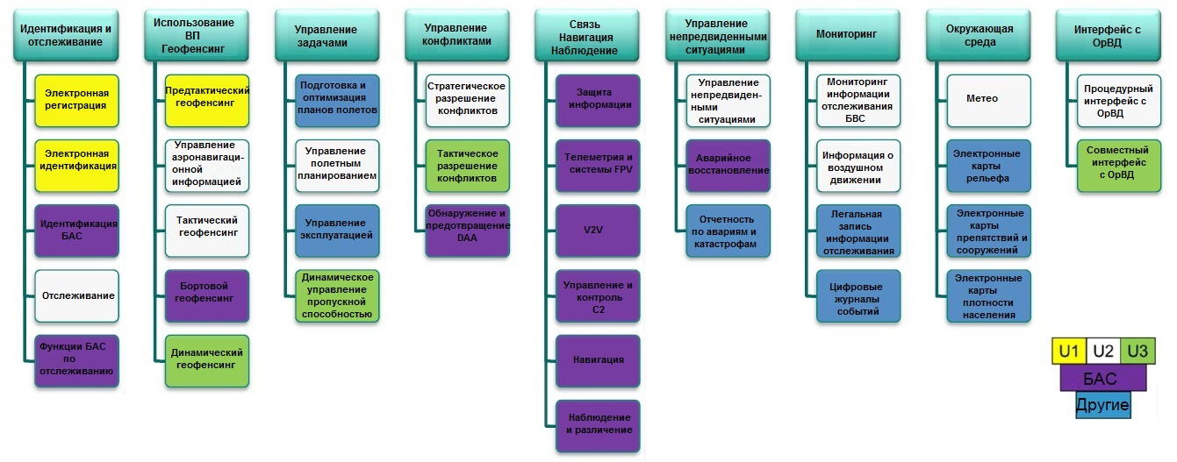
Поэтапная реализация сервисов U-Space
Уровень готовности | Срок
U1 | 2019
U2 | 2022
U3 | 2025
Необходима реализация поэтапного комплекса пилотных проектов, позволяющих реализовать функциональные возможности экосистемы UTM и перейти к её масштабированию на территорию Российской Федерации
9
Notes:
Данные приведены без учета прироста населения на + 2 млрд к 2025 г.

Slide 10
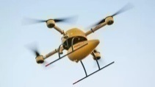
Создание экосистемы UTM в Российской Федерации
Необходимо одновременное решение 4-х взаимоувязанных задач
2
Нормативное правовое
Нормативное техническое
Гармонизация с международным регулированием
Регулирование
Требования к бортовому оборудованию
Экосистема сервисов
Инфраструктура
Распределенная, действующая
на всей территории страны
1
3
Доступное для БАС
бортовое оборудование (по стоимости и характеристикам)
Открытая интеграционная платформа для эксплуатантов и внешних пилотов БАС, сервис и контент-провайдеров UTM, страховых компаний
4
Создание UTM – это комплексное высокотехнологичное решение по снижению рисков применения БАС и созданию условий для их эффективного использования в экономике РФ, гармонизированное с международным регулированием.
10
Notes:
Данные приведены без учета прироста населения на + 2 млрд к 2025 г.

Slide 11
Выводы и предложения
• В настоящее время в Российской Федерации отсутствуют необходимая нормативная правовая, нормативная техническая база, апробированные стандарты, технологии и технические решения, требуемые для реализации безопасной интеграции БАС в национальное воздушное пространство. Поручение Комиссии при Президенте РФ по АОН и ГЛОНАСС (Протокол от 24 октября 2017 года № 5, пункт I, п.п.1, п.п.2 Решения) по разработке согласованной Концепции интеграции БАС в воздушное пространство РФ не выполнено.
• В отличие от США, стран Евросоюза и других ведущих зарубежных стран, в Российской Федерации отсутствуют поддержанные на государственном уровне пилотные проекты создания экосистемы UTM. Единственным пилотным проектом по созданию опытного района применения БАС для выполнения сервисно-транспортных задач является федеральный проект «Тайга», реализуемый с 2018 г. Фондом перспективных исследований и Правительством Томской области. В рамках проекта предусматривается создание системы организации маловысотного движения БАС.
• В целях ликвидации наметившегося отставания в интеграции БАС в Российской Федерации от ведущих зарубежных стран необходима реализация поэтапного комплекса пилотных проектов, позволяющих реализовать функциональные возможности экосистемы UTM и перейти к её масштабированию. Для этого целесообразно создание государственно-частных партнерств и технологических консорциумов из представителей ФОИВ, заинтересованных организаций авиационной и космической промышленности, институтов развития, создание «фабрик» пилотов по отработке необходимых технологий, стандартов, правил, процедур и сервисов с привлечением зарубежных компаний - лидеров в данной области.
• Архитектура создаваемой UTM не должна монополизировать предоставление сервисов заинтересованным участникам экосистемы и должна базироваться на открытой интеграционной цифровой платформе с стандартизированным доступом сервис- и контент-провайдеров UTM, страховых компаний, эксплуатантов и внешних пилотов БАС, общественных организаций и органов исполнительной власти.
11
Notes:
Данные приведены без учета прироста населения на + 2 млрд к 2025 г.

